Slide 1
Política Nacional de Modernización de la Gestión Pública al 2030
Secretaría de Gestión Pública
Heber Cusma Saldaña

Slide 2
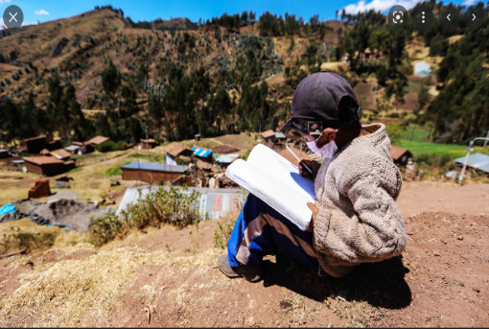
Notes:
Él es Roberto, tiene 8 años y vive en la comunidad de Corimarca en el Cusco. No cuenta con electricidad ni conectividad a internet y sufre de anemia. Para llegar a su escuela debe caminar 3 horas y lo hace solo porque sus padres trabajan en su chacra.

Slide 3
El problema
¿Qué necesita Roberto?
Hay más de una respuesta
Roberto tiene bajo rendimiento escolar.
Los estudiantes de la EBR en el ámbito rural tienen resultados de aprendizaje menores respecto al ámbito urbano (ECE, 2019).
Un colegio
Docentes
Materiales educativos
Equipamiento
Alimentación saludable
Vacunas

Slide 4
¿Qué está ofreciendo el Estado?
¿Cómo podemos mejorar esta situación?
Roberto necesita:
Un modelo de servicio educativo adaptado a su realidad territorial, con intervenciones articuladas y con pertinencia social y cultural, para cerrar las brechas que afectan su desarrollo.
MINSA
MTC
MIDIS
MINEDU
Notes:
¿Cómo podemos mejorar esta situación?
Centrado en las personas.
Enfoque territorial
Coordinación intersectorial e intergubernamental
Participación de actores

Slide 5
Problema Público
Una variable central
“Bienes, servicios y regulaciones que no responden a las expectativas y necesidades de las personas y a la creación de valor público”
Personas
Administración pública

Slide 6
La propuesta

Slide 7
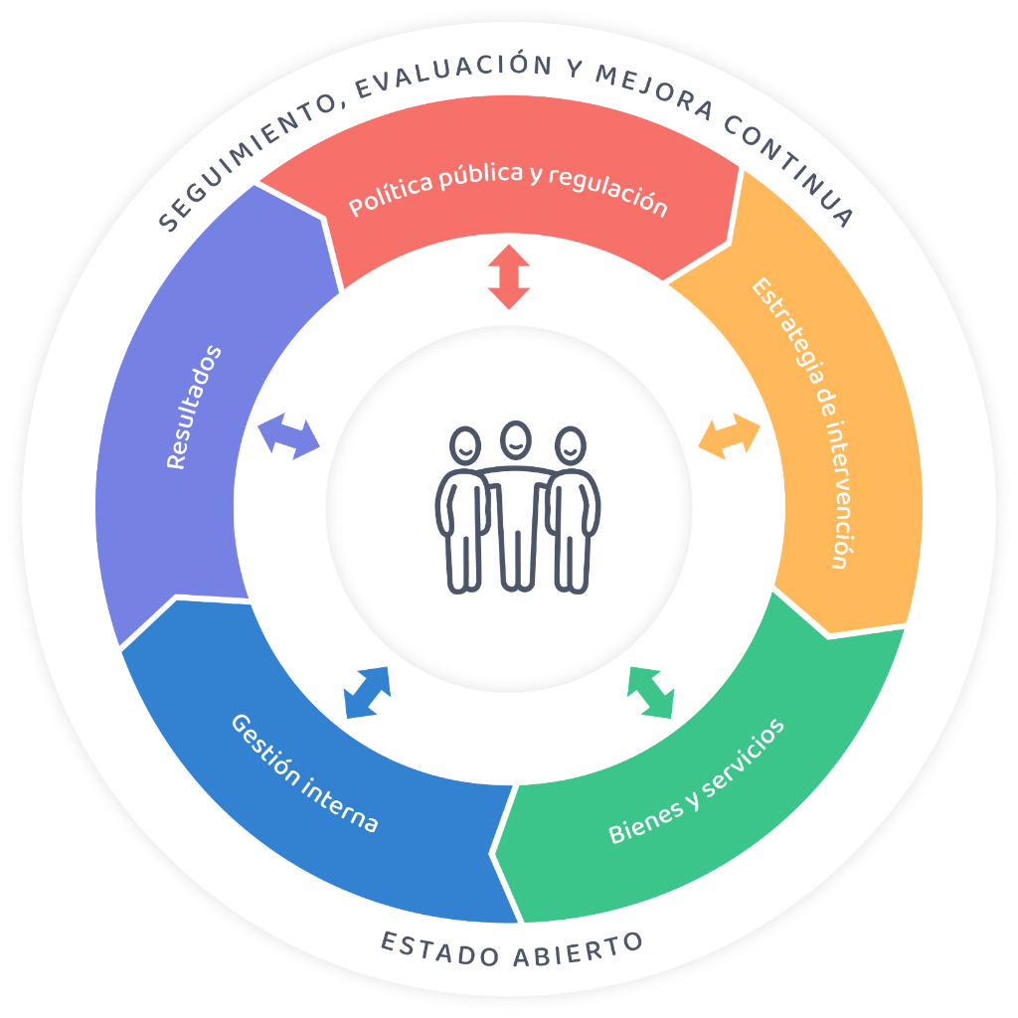
La PNMGP
Roles del Estado
Rol decisor
El centro son las personas.
Son las intervenciones y sus resultados las que definen a un Estado Moderno.
Rol coordinador
Rol prestacional
Política Nacional de Modernización de la Gestión Pública al 2030

Slide 8
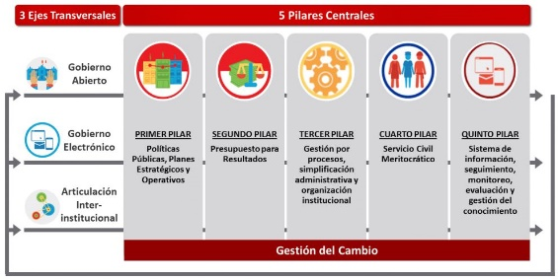
Principales énfasis
Enfoque de gobernanza pública
Enfoque gerencial
PNMGP AL 2030
PNMGP 2013-2021
Centrado en los instrumentos
Centrado en las personas
Enfoque intersectorial e intergubernamental
Enfoque institucional
Centrado en los Sistemas Administrativos
Enfoque territorial
Importancia de los ministerios y puesta en valor de los implementadores en el territorio
Soluciones basadas en evidencia
Soluciones estandarizadas para todo el territorio
Orientadas a resolver problemas públicos

Slide 9
¿Cómo funciona?
Cadena de Valor Público
¿Cómo mejoro el resultado?
¿Qué?
¿Cómo me organizo para lograrlo?
¿Qué obtengo?
Política pública y regulación
Estrategia
de intervención
Bienes y servicios
Gestión interna
Resultados
¿Cómo y cuales son los medios?
Problema público
Bajo rendimiento escolar de estudiantes del ámbito rural
Un modelo de servicio educativo adaptado al territorio, con pertinencia cultural y social.
Sistemas Administrativos brindan las condiciones de manera articulada en todos los tres niveles de gobierno
Incremento del rendimiento académico en los niños del ámbito rural.
Ministerio rector asume liderazgo
Articulación con otros actores
Co-diseño de intervención
¿Qué regulaciones tenemos? ¿Necesitamos otra?
¿Qué priorizamos?
Sectores
Programas
Gobiernos regionales y locales
Notes:
Cadena de valor público

Slide 10
Objetivos prioritarios
3
Fortalecer la mejora continua en el Estado
Garantizar un gobierno abierto que genere legitimidad en las intervenciones públicas
4
1
Garantizar políticas públicas que respondan a las necesidades y expectativas de las personas en el territorio
Mejorar la gestión interna en las entidades públicas
2

Slide 11
La visión de la nueva política
“Al 2030 contaremos con bienes, servicios y regulaciones de calidad que logren resultados de política pública, basados en evidencia y que atiendan las necesidades de las personas de manera oportuna y eficiente”

Slide 12
GRACIAS
(51 – 1) 219-7000 Anx:7200
sgp.pcm
sgp_pcm
gestionpublica@pcm.gob.pe
sgppcm2013
www.gob.pe/gestionpublica

Slide 13
Un problema público

Slide 14
Las personas no acceden de forma oportuna a servicios básicos
Las personas enfrentan barreras burocráticas que afecta el ejercicio de sus derechos
EFECTOS
ENUNCIADO
“Bienes, servicios y regulaciones que no responden a las expectativas y necesidades de las personas y a la creación de valor público”
CAUSAS DIRECTAS
CD1: Inadecuado diseño de políticas públicas
CD2: Inadecuada estrategia de intervención para lograr los objetivos de política pública
CD3: Limitada capacidad de gestión interna para generar bienes y servicios de calidad
CD4: Limitados procesos de seguimiento, evaluación y mejora continua orientada hacia resultados
CD5: Insuficiente apertura del Estado hacia las personas en las intervenciones públicas
CI 1.1: Definición del problema de políticas públicas no basado en evidencia
CI 2.1:Inadecuada gobernanza sectorial e intersectorial con enfoque territorial para intervenciones articuladas en el territorio
CI 3.1: Desarticulación entre los objetivos de política pública y la planificación estratégica – institucional
CI 3.6: Limitada integración entre las entidades para atender los eventos de vida de la ciudadanía y empresas
CI 4.1: Escasa cultura de seguimiento y evaluación para el logro de resultados
CI 5.1:Información inadecuada que brinda el Estado a las personas
CI 1.2: Ausencia de criterios de priorización en el diseño de políticas públicas
CI 3.2: Desarticulación entre el sistema de planeamiento y el sistema de presupuesto
CI 3.7: Sistemas administrativos generan cargas innecesarias en las entidades
CI 4.2: Limitada gestión de la información para el seguimiento y la evaluación
CI 5.2: Deficientes mecanismos e incentivos para promover la participación y rendición de cuentas
CI 2.2:Débil ejercicio de la rectoría para la obtención de resultados de política
CI 3.3: Limitada ejecución y calidad de gasto público por parte de las entidades públicas
CI 3.8: Inadecuada gestión de los recursos humanos
CI 1.3: Incorrecta identificación de objetivos, indicadores y lineamientos en el diseño de políticas públicas
CAUSAS INDIRECTAS
CI 4.3 Limitada gestión del conocimiento para la innovación y la mejora continua en las intervenciones públicas
CI 5.3: Deficientes mecanismos e incentivos para promover la transparencia
CI 2.3: Poca claridad sobre las competencias, funciones y roles que tienen las entidades en las intervenciones públicas
CI 3.4: Deficiente gestión de bienes muebles e inmuebles para la operación de las intervenciones
CI 3.9: Inadecuado desempeño de los servidores civiles
CI 1.4: Formulación de normas e instrumentos que no se sustentan en un análisis de impacto regulatorio
CI 5.4: Limitado alcance de los mecanismos de integridad pública
CI 3.5: Diseño organizacional dificulta cumplir la misión (prestacional, regulador, etc.) de la entidad
CI 3.10: Insuficiente aprovechamiento del uso estratégico de las TIC

Slide 15
Lineamientos
Objetivo prioritario 1:
Garantizar políticas públicas que respondan a las necesidades y expectativas de las personas en el territorio
L.1.1. Fortalecer la rectoría sectorial de los Ministerios con enfoque territorial.
L.1.2. Implementar la gobernanza regulatoria.
L.1.3. Fortalecer la coordinación y articulación intersectorial e intergubernamental entre entidades públicas.
Objetivo prioritario 2:
Mejorar la gestión interna en las entidades públicas
L.2.1. Asegurar la calidad del gasto público.
L.2.2. Fortalecer el desarrollo de mecanismos de integración de la programación, adquisición y administración de las obras, servicios y bienes muebles e inmuebles.
L.2.3. Asegurar el diseño e implementación de normas de los sistemas administrativos en las entidades públicas, considerando su heterogeneidad.
L.2.4. Asegurar la articulación de los sistemas administrativos.
L.2.5 . Fortalecer la gestión de riesgos de los sistemas de control interno.
L.2.6. Implementar servicios integrados entre entidades públicas.
L.2.7. Incorporar el uso estratégico de las TICS y datos en las entidades públicas.
L.2.8. Fortalecer las capacidades de los funcionarios, directivos y servidores civiles.
L.2.9. Implementar el régimen del servicio civil.
L.2.10. Fortalecer la implementación de la gestión de rendimiento.
L.2.11. Fortalecer el enfoque de integridad en la gestión institucional.

Slide 16
Lineamientos
Objetivo prioritario 3:
Fortalecer la mejora continua en el Estado
L.3.1. Fortalecer la implementación de la gestión de la información.
L.3.2. Fortalecer la implementación de la gestión del conocimiento.
L.3.3. Fortalecer mecanismos de seguimiento y evaluación de resultados priorizados para las entidades públicas.
L.3.4. Implementar incentivos para la mejora continua e innovación.
Objetivo prioritario 4:
Garantizar un gobierno abierto que genere legitimidad en las intervenciones públicas
L.4.1. Fortalecer la implementación articulada de los principios de gobierno abierto en las entidades públicas.
L.4.2. Fomentar una cultura de gobierno abierto en los servidores públicos.
L.4.3. Mejorar la comunicación estatal efectiva y accesible para las personas.
L.4.4. Establecer mecanismos de consulta, información y participación en las políticas e intervenciones públicas.

